Slide 1

Interaction professionnelle en ia 360-a54-BB COURS 3
Charles-Antoine Guilbault
automne 2021

Slide 2
Plan de la SÉANCE
Introduction au droit
Les sources du droit
Les branches du droit

Slide 3
1. Introduction au droit
1.1 D’où vient le droit ?
1.2 Qu’est-ce que le droit ?
1.3 Le droit en tant que norme

Slide 4
1.1 D’où vient le droit ?
À partir du moment où les humains ont décidé de se regrouper et de vivre ensemble, ils ont établi des normes et des règles de conduite pour régir leurs relations.
Celles-ci ont longtemps été transmises de bouche à oreille et de génération en génération et n’étaient pas écrites.
L’une des premières codification connue est le Code d’Hammourabi (XVIIIe siècle avant J-C.) qui régissait les lois criminelles et commerciales.
La Loi des Douze Tables (an 450 av. J-C.) est ensuite rédigée par les Romains pour codifier les diverses coutumes de l’Empire romain. Nous aborderons plus en détails cet loi au courant de la session.

Slide 5
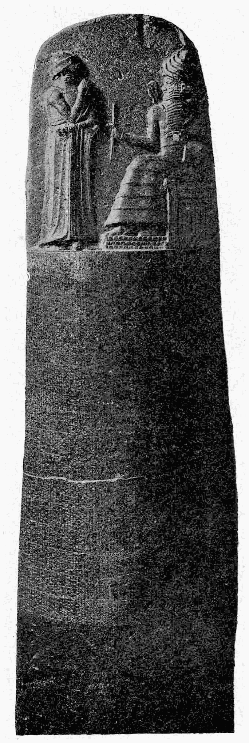

1.1 D’où vient le droit ?
Extraits du Code d’Hammourabi :
§ 1. Si un homme a incriminé un autre homme, et a jeté sur lui un maléfice, et ne l’a pas convaincu de tort, celui qui l’a incriminé est passible de mort.
§ 2. Si un homme a jeté un sort sur un autre homme, et ne l’a pas convaincu de tort, celui sur qui a été jeté le sort ira au fleuve, et se plongera dans le fleuve ; si le fleuve s'empare de lui, celui qui l’a incriminé prendra sa maison; si le fleuve l’innocente et le garde sauf, celui qui a jeté le sort sur lui est passible de mort; celui qui s'est plongé dans le fleuve prendra la maison de celui qui l'avait incriminé.
§ 17. Si un homme s'est emparé dans les champs d'un esclave ou d'une esclave en fuite, et l'a ramené à son maître, celui-ci lui donnera deux sicles d'argent.
§ 18. Si cet esclave refuse de nommer son maître, il devra l'amener au palais, son secret (y) sera pénétré, et à son maître on le rendra.
§ 19. S'il a gardé cet esclave dans sa maison, et si par la suite, l'esclave est surpris chez lui, cet homme est passible de mort.
Hyperlien facultatif vers le Code d’Hammourabi :

Slide 6
1.2 Qu’est-ce que le droit ?
La réponse n’est pas évidente et universelle, car le droit et la loi n’ont la même signification selon les pays et les individus.
Au sens objectif, le mot « droit » désigne : l’ensemble des règles et des normes établies par l’autorité en place pour régir les relations entre les individus dans la société.
Dans un état démocratique, le droit s’exprime par les lois, les normes et les règlements (sur les plans civil, constitutionnel, criminel, social et pénal).
On peut se demander si le droit du Québec et le même que celui de l’Ontario, des États-Unis ou de la Chine. La réponse est non.

Slide 7
1.2 Qu’est-ce que le droit ?
Est-ce que le droit d’aujourd’hui et le même que celui d’il y a 100 ans ? La réponse est encore non !
En effet, le droit change constamment dans l’espace et dans le temps.
Le droit vise à assurer l’équilibre essentiel au déroulement harmonieux des relations entre les individus d’une collectivité donnée et empêche que la loi « du plus fort » ne l’emporte.
Exemple : la Loi sur la protection du consommateur, qui a révolutionné les relations entre les commerçants et consommateurs.
Exemple : le Code criminel, qui condamne diverses infractions contre la personne ou les biens.

Slide 8
1.3 Le droit en tant que norme
À la base, le droit est une norme.
Une norme pourrait se définir au sens large comme; une règle de comportement au sein d'un groupe social une manière d'être et d'agir au sein d'une communauté de personnes, où il y a une expectative générale qu'elle soit suivie.
Comme son nom l'indique, une « norme » comporte la double caractéristique d'être considérée comme un « standard » (« normal » au sens de « ordinaire ») et d'être le comportement le plus généralement répandu au sein d'un groupe.

Slide 9
1.3 Le droit en tant que norme
Mais le droit n'est pas le seul type de « norme » qui existe. Nous distinguerons les normes juridiques des normes morales.
Les normes juridiques se distinguent des normes morales au sein de leur application dans le monde réel.
L'infraction à une norme morale se traduira par une « simple » pression morale, réprobation, pour exclure le comportement défaillant.
L'infraction à une norme juridique se traduira par la mobilisation de la puissance publique pour le faire cesser.

Slide 10
1.3 Le droit en tant que norme
Les normes juridiques ont pour vocation à s'appliquer à l'ensemble des justiciables d'un État en toutes circonstances, alors que les normes morales peuvent se limiter à de plus petits groupes ou varier selon les situations.
Pour être une norme juridique, une norme doit nécessairement détenir ces quatre (4) critères :
Elle est coercitive ;
Elle est officielle ;
Elle est universelle ;
Elle est souveraine.
Ces (4) quatre critères sont cumulatifs. Dès qu'il en manque un, on ne peut plus parler de norme de droit et nous sommes alors face à une norme morale.

Slide 11

1.3 Le droit en tant que norme
Elle est coercitive
L'élément le plus visible de la norme de droit est que l'État peut en forcer le respect de manière physique.
Autrement dit, elles ont un caractère obligatoire. Le respect de la norme juridique sera forcé par la puissance publique (par exemple : forces de police, appareil judiciaire).
Concrètement, ceci emporte que si on peut refuser une norme morale, on ne peut pas refuser une norme juridique. La norme juridique est ainsi « coercitive », alors que la norme morale est « persuasive ».

Slide 12

1.3 Le droit en tant que norme
Elle est officielle
La norme de droit est officiellement et publiquement reconnue comme telle et appliquée par l'État et ses autorités – et de ce fait, elle est également connue (ou supposée être connue) par l’ensemble des justiciables.
Il n'est pas obligatoire qu'elle soit faite sous forme de loi écrite (bien que cela soit jugé essentiel dans la tradition civiliste, comme nous le verrons plus tard – ce n'est pas le cas dans celle de common law) – elle peut résulter d'un jugement ou d'une interprétation officielle d'un texte, par exemple.
Par contraste, la norme morale peut être implicite et peut relever davantage du « ressenti » sur le moment plutôt que de la règle objectivement prédéfinie – en outre, elle n'a pas forcément besoin d'être reconnue officiellement par l'État.

Slide 13
1.3 Le droit en tant que norme
Elle est universelle
Autre élément caractéristique de la norme de droit : elle s'applique à l'ensemble des justiciables au sein d'un État. Dès qu'on est membre d'une société, on devient sujet de son droit – et on ne peut prétendre s'extraire de la norme de droit de manière sectorielle.
Une norme morale ne se prévaut pas d'une telle prétention d'universalité : son application peut n'être que sectorielle.
Soulignons-le, la norme de droit peut prévoir elle-même de ne s'appliquer qu'à certaines personnes ou certaines activités – mais cette limitation n'affecte pas son caractère d'universalité, parce que c'est la norme qui le prévoit elle-même dans son propre contenu.

Slide 14
1.3 Le droit en tant que norme
Elle est souveraine
En cas de conflit entre une norme de droit et une norme morale, c'est la norme de droit qui prévaut. L'individu ne dispose pas d'une faculté de « choisir entre les normes » quand une norme de droit est impliquée.
Ainsi, dans la religion mormone, la polygamie est autorisée. Pourtant, en droit canadien, elle ne l'est pas. Autre exemple : la notion de « crime d'honneur » - dans certaines cultures et certaines régions du monde, il est accepté à titre de norme morale d'exécuter un membre de sa famille ayant eu un comportement « déshonorant » - alors que c'est strictement interdit et criminel en droit canadien.
En cas de conflit, c'est la norme juridique qui l'emporte de manière absolue sur la norme non juridique (à moins que la norme juridique le prévoit spécifiquement, ce qui lui fait conserver son caractère souverain, vu que la norme juridique autorise elle-même la dérogation).

Slide 15
2. Les sources du droit
2.1 La constitution
2.2 Les lois et les règlements
2.3 Les actes juridiques
2.4 La jurisprudence
2.5 La coutume
2.6 La doctrine

Slide 16
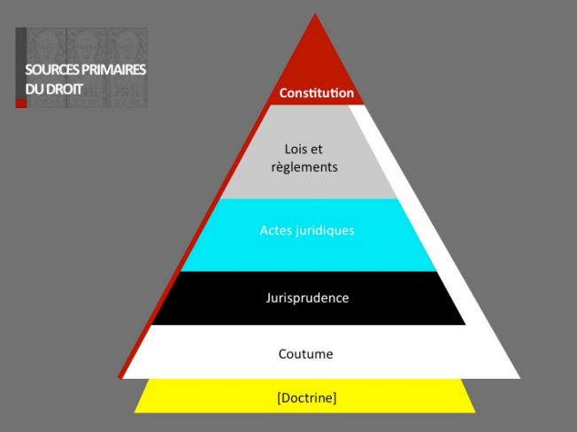
2. Les sources du droit
Source : Université Laval

Slide 17
2.1 La Constitution
Une constitution est un ensemble des règles écrites et coutumières qui déterminent la structure d'un État politique.
Elle présente généralement les pouvoirs de la branche exécutive, législative et judiciaire.
Elle peut également comprendre un préambule déclaratoire sur les objectifs de l’État , une formule d'amendement ainsi que les droits de base des citoyens.
Dans un régime fédéral elle contient des précisions sur les règles entre le gouvernement central et les entités locales ou régionales. Elle détermine alors les compétences législatives respectives de chacun d’entre eux.

Slide 18
2.1 La Constitution
Presque tous les États ont une constitution écrite.
Une constitution est la «loi des lois» dans la mesure où toutes les autres lois, de même que tous les règlements, doivent se conformer à elle.
Quand des désaccords surviennent entre les acteurs politiques sur le sens à donner à la constitution, une Cour constitutionnelle ou une Cour Suprême fournit l'interprétation finale.
De la même manière, dans un État fédéral, le plus haut tribunal du pays est amené à tranché les litiges entre l’entité centrale et les entités régionales.

Slide 19
2.2 Les lois et les règlements
Une loi est une norme juridique qui est adoptée par un organe du pouvoir législatif.
Les membres du pouvoir législatif sont élus par les citoyens, leurs décisions détiennent donc une force particulière dans un régime démocratique.
Les lois trouvent application, à la fois :
En droit public – soit dans la relation entre le citoyen et le pouvoir public ;
En droit privé – soit dans la relation entre les citoyens entre eux.
À titre d’exemple, le Code civil du Québec est une loi. En matière de droit privé il est le droit commun du Québec, c’est-à-dire qu’il contient les règles qui régissent les rapports privés entre citoyens.
Hyperlien facultatif vers le Code civil du Québec :

Slide 20
2.2 Les lois et les règlements
Caractéristique | Applications
La loi est générale et impersonnelle | La loi s’applique à toutes les situations semblables, partout au Canada. Par exemple, elle s’applique sans distinction à toute personne dépassant la limite de vitesse permise ou excédant le taux d’alcoolémie permis.
La loi est obligatoire | La loi s’applique à Monsieur X de la même façon qu’au président d’entreprise qui conduit en état d’ébriété en sortant d’un dîner d’affaires.
La loi a un caractère coercitif | La personne qui enfreint la loi doit en subir les conséquences : perte du permis de conduire pour un an, amende, peine de prison ou dommages et intérêts.
 | Sans pénalité, une loi ne serait pas respectée. Pensez simplement à ce qui se passerait si le Code de la sécurité routière n’imposait pas de pénalité aux personnes qui roulent à plus de 100km/h sur les autoroutes.
 | Le caractère coercitif de la loi oblige la société à organiser le système judiciaire en conséquence : policiers, juges, avocats, prisons, etc.
La loi n’est pas rétroactive | En principe, une loi ne s’applique qu’à compter de la date de son entrée en vigueur. On ne peut, par exemple, considérer comme illégal un acte commis avant l’adoption de la loi qui le prohibe.
 | Il arrive qu’un gouvernement modifie les situations existantes et accorde des droits pour l’avenir. La création du patrimoine familial, en 1989, en est un exemple.
Les caractères de la loi
Source : DROIT DES AFFAIRES, J-P. Archambault, 6e édition

Slide 21
2.2 Les lois et les règlements
Le règlement est juridiquement subordonné à la loi.
Pour exister, le règlement nécessite une loi habilitante, c’est-à-dire une loi qui prévoit expressément son existence.
Le règlement est souvent plus détaillé, explicite et concret que la loi.
La réglementation est une législation déléguée : le législateur prévoit les grandes lignes dans la loi et le contenu précis des normes est laissé à l’administration.
Les règlements sont adoptés par l’exécutif et ne requiert pas un processus d’adoption législatif devant l’Assemblée nationale ou le Parlement canadien.

Slide 22

2.3 Les actes juridiques
Le contrat découle, entre autres, de deux concepts fondamentaux : la liberté contractuelle et l’autonomie de la volonté;
Ainsi, le contrat est considéré comme la « loi des parties ».
« En permettant aux individus de régler leurs relations réciproques par des actes juridiques, l’ordre juridique confère aux individus une certaine autonomie juridique [qui] se manifeste dans la fonction créatrice de droit de l’acte juridique. Les actes juridiques créent des normes individuelles ainsi que des normes générales qui régissent la conduite mutuelle des parties » (Hans Kelsen, 1997).
Si le contrat respecte les lois en vigueur, le juge est tenu d’y conformer sa décision, mais il faut se rappeler qu’aucun acte juridique ne peut contredire une loi ou un règlement.
Par exemple, un contrat de vente, un contrat de service ou un contrat de transport de marchandises.

Slide 23
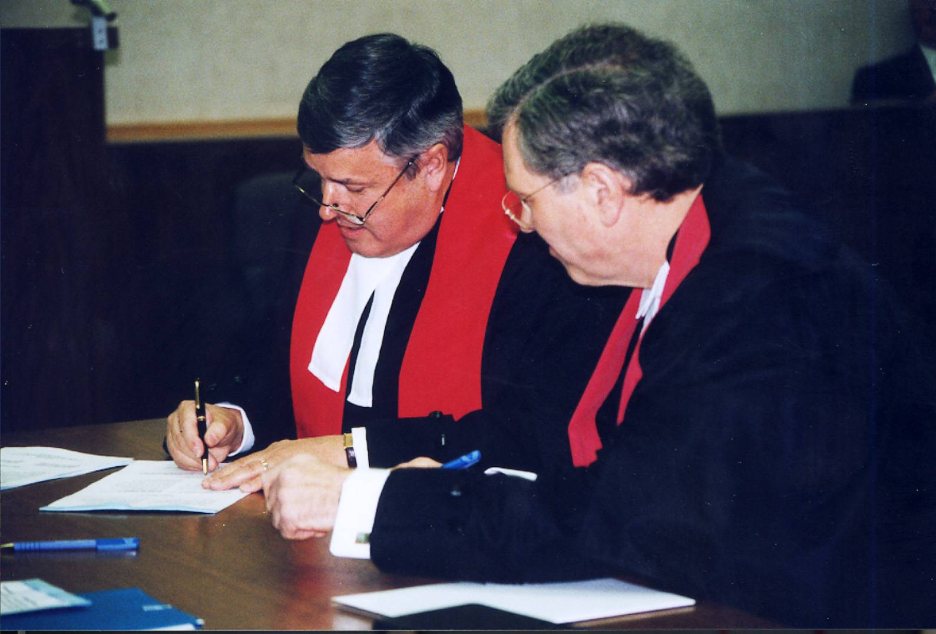
2.4 La jurisprudence
La jurisprudence est l’ensemble des décisions rendues par les tribunaux sur une même question ou sur une question similaire.
Au contraire de la loi qui est générale et universelle, la jurisprudence consiste à tirer une norme générale d’un cas particulier.
En droit civil, théoriquement, la jurisprudence n’est pas une source primaire du droit.
Un juge pourrait donc décider d’une affaire sans prendre en compte les décisions qui ont été rendues sur le même sujet dans le passé.
Nous verrons par contre qu’en common law, il s’agit d’une source de droit très importante et les juges sont obligés de suivre la jurisprudence.

Slide 24
2.5 La coutume
Les coutumes se définissent comment étant les « règles basées sur un usage ancien et répété qui sont communément acceptées » (Dictionnaire de droit québécois et canadien, 4e ed.).
La coutume s’élabore avec le temps et la pratique, et se développe dans un lieu en particulier.
La coutume est liée à la loi en tant que norme générale fondée sur la Constitution.
À ce titre, si la coutume est conforme à la loi, elle peut être placée au même niveau que la loi dans la pyramide des normes.
Les juges peuvent, notamment, tenir compte de la coutume dans l’interprétation des contrats.
Une des coutumes importantes encore respectées à ce jour est la Lex Mercatoria : cette « loi marchande » a été élaborée par la répétition de certaines clauses dans les contrats entre commerçants et particulièrement dans les contrats internationaux.

Slide 25
2.6 La doctrine
La doctrine se définit comme étant l’ensemble des opinions que professent des auteurs sur un sujet particulier du droit.
La doctrine n’est pas une source formelle du droit, mais plutôt une source d’influence.
La doctrine ne crée pas à proprement parler le droit mais elle permet de théoriser le droit.

Slide 26
3. Les branches du droit
Droit international
Public
- Conflits internationaux
- Conventions et traités
- O.N.U.
- Tribunal de justice international
Privé
- Relations interpersonnelles
- Relations commerciales
- Code civil du Québec (droit international privé)
Droit national
Public
- Droit constitutionnel
- Droit administratif
- Droit criminel et pénal
- Droit fiscal
Privé
- Droit civil
- Droit familial
- Droit commercial
- Droit social
Mixte
Ex: Droit du travail, Droit de l’environnement
Source : DROIT DES AFFAIRES, J-P. Archambault, 6e édition

Slide 27
3. Les branches du droit
Les pays peuvent choisir les lois qui s’appliquent à leur population et sur leur territoire. C’est ce qu’on appelle le droit national.
Il existe également le droit international. Ce droit concerne les relations qui existent entre les pays et les organisations internationales (droit international public) et les relations entre les citoyens des différents pays (droit international privé).
Avec le mondialisation et les nouvelles technologies, le droit international est de plus en plus important.

Slide 28
3. Les branches du droit
Comme il revient à chaque pays de gouverner sa propre population, les lois ne s'appliquent qu'à l'intérieur des frontières du pays: c'est le principe de la territorialité des lois.
Ce principe fait en sorte que les lois sont mieux adaptées aux particularités des individus qui habitent dans ce pays. L'histoire, les traditions et la culture changent d'un pays à l'autre et parfois au sein d'un même pays.
C'est pour cette raison qu'il existe un droit canadien, un droit cubain, un droit sénégalais, un droit chinois, etc.

Slide 29
3. Les branches du droit
Le droit international public concerne les droits et les obligations des États les uns envers les autres.
Il concerne aussi les organisations internationales comme l’Organisation des Nations Unies (ONU) et l’Organisation mondiale du commerce (OMC).
Ce type de droit établit des règles pour certains sujets qui touchent l’ensemble des humaines : l’environnement, les mers, le commerce, les droits de la personne, etc.
Le respect de ces règles est assuré par différentes institutions internationales, par exemple, la Cour pénale internationale qui est chargée d’enquêter et de juger des personnes accusées d’avoir commis des crimes de guerre ou des crimes de guerre (droit pénal international).

Slide 30
3. Les branches du droit
Les outils utilisés en droit international sont nombreux :
- Traités ;
- Conventions ;
- Accords ;
- Coutumes, etc.
Par exemple, la Convention des Nations Unies sur les contrats de vente internationale de marchandises.
À noter un principe fondamental en droit international : la souveraineté des États.
Selon ce principe, un pays peut librement accepter ou refuser de signer un traité ou un accord international. Les autres pays peuvent certainement lui mettre de la pression politique et économique, mais ils ne peuvent pas le forcer à signer.

